Slide 1
Plano Nacional de Cinema
2023-2024

Slide 2
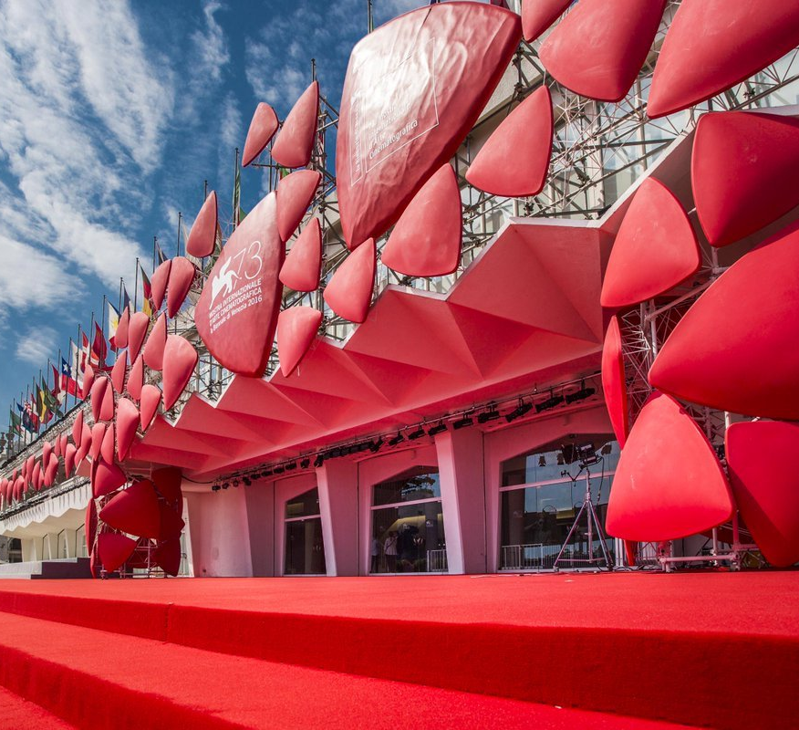
Atividades
Festival Cinanima: exibição de filmes de animação com a participação de 350 alunos do 1º e 2º ciclo do agrupamento.
Teatro Interativo Lanterna Mágica: alunos com Programa Educativo Individual

Slide 3
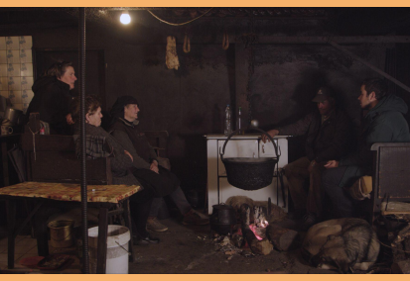
CineClub IndieLisboa
Exibição do filme Bostofrio, où le ciel rejoint la terre do realizador Paulo Carneiro, com a presença do mesmo.
Documentário | 2018 |Portugal | 70’

Slide 4
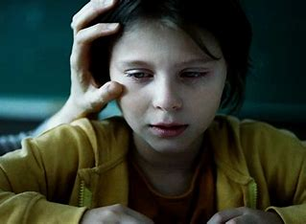
Exibições de filmes em sala de aula
Este ano letivo foram exibidos e explorados de forma didática 16 filmes a 600 alunos do agrupamento.

Slide 5
Formação de professores – CEFTVL
Aprender através da Arte Cinematográfica
Oficina de 50h
(grupos: 240, 530, 600)

